Slide 1
PRÁCTICA 4
EDUCATRÓNICA VOLUMEN 3

Slide 2
Contenido
Aprendizaje
Objetivo
Forma de trabajo
Componentes necesarios
Conexiones
Programación

Slide 3

Aprendizaje
Desarrollar habilidades de trabajo en equipo y comunicación.
Identificar y conectar de manera adecuada los componentes que forman parte del circuito.
Comprender el funcionamiento básico de cada uno de los componentes y su papel dentro del circuito.
Comprender la lógica de programación de cada uno de los bloques y construir un conjunto de instrucciones para completar el programa que se cargará en la tarjeta Arduino.

Slide 4


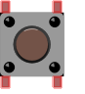

Objetivo
Encender y apagar un LED intermitentemente 5 veces al presionar un botón pulsador.
1
2
3
4
5

Slide 5
Forma de trabajo
ROL 1: Electrónico
Se encarga de hacer las conexiones necesarias de los componentes electrónicos.
ROL 2: Programador
Se encarga de realizar el programa en la computadora.
ROL 3: Apoyo técnico
Se encarga de apoyar al electrónico y programador.
ROL 4: Administrador (Opcional)
Se encarga de revisar los componentes y recursos y se asegura de que el equipo esté completo.

Slide 6
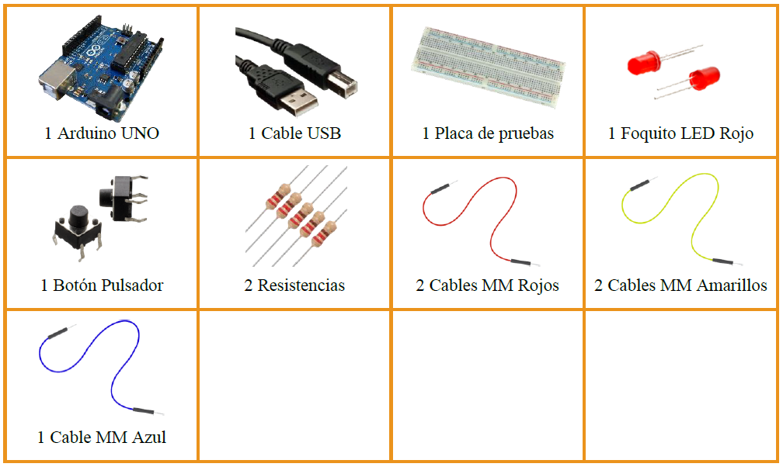
Componentes necesarios

Slide 7
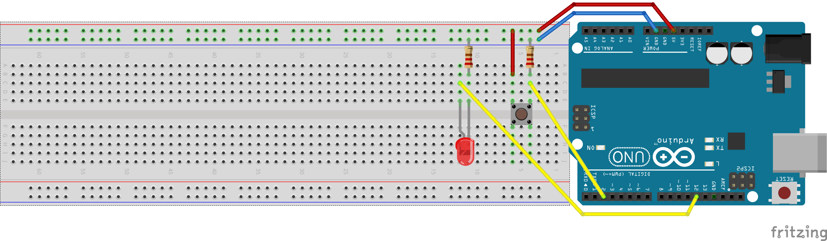
Conexiones

Slide 8

Paso 1
Arduino

Slide 9

Paso 2
Cable
5 V

Slide 10

Paso 3
Cable
GND

Slide 11

Paso 4
Botón

Slide 12

Paso 5
Resistencia

Slide 13

Paso 6
D2
Cable

Slide 14

Paso 7
Cable

Slide 15
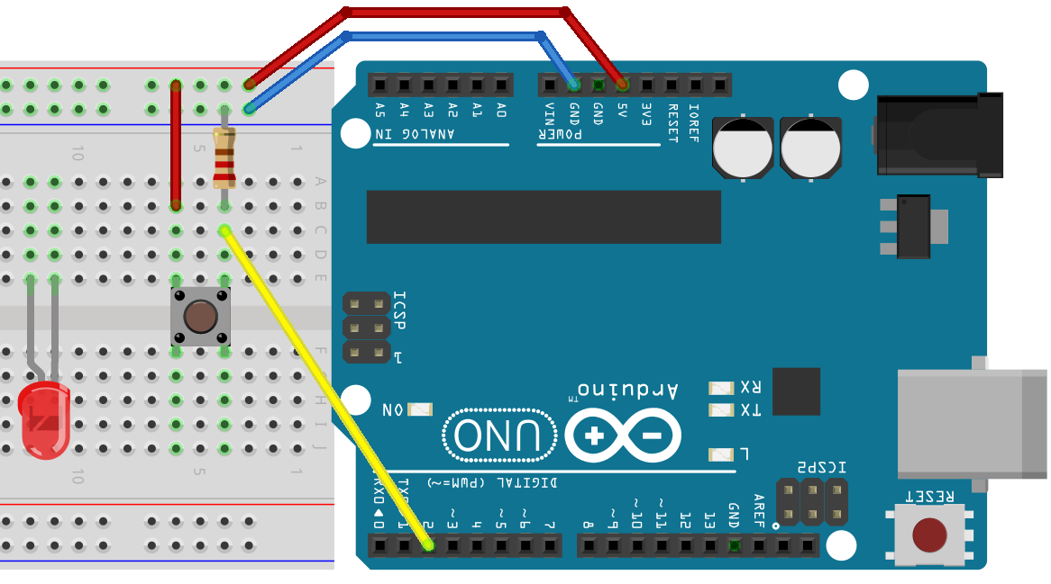
Paso 8
Foquito LED

Slide 16

Paso 9
Resistencia

Slide 17
Paso 10
D12
Cable

Slide 18

Programación
Dar doble clic en el icono del escritorio que dice Arduino IDE, para abrir el programa.

Slide 19
Escribir arriba del “setup” el siguiente código.
int boton = 2; // creamos una variable para el botón
int led = 12; // creamos una variable para el led

Slide 20
Escribir en el “setup” el siguiente código.
void setup() {
pinMode(boton, INPUT); // declaramos el pin 2 como entrada
pinMode(led, OUTPUT); // declaramos el pin 12 como salida
}

Slide 21
Escribir en el “loop” el siguiente código.
void loop() {
if(digitalRead(boton) == HIGH){ // si el botón está presionado
for(int i=0; i<=4; i++) // repetimos el ciclo 5 veces
{
digitalWrite(led, HIGH); // encendemos el led
delay(500); // esperamos 0.5 segundos
digitalWrite(led, LOW); // apagamos el led
delay(500); // esperamos 0.5 segundos
}
}
else{ // si el botón no está presionado
digitalWrite(led, LOW); // apagamos el LED
}
}

Slide 22
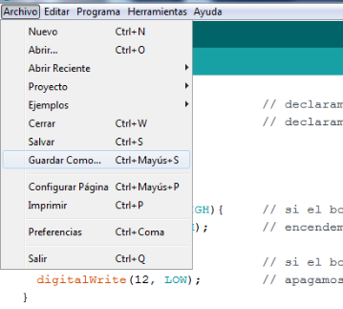
Guardar y asignar un nombre al archivo.
Guardar como

Slide 23



Conectar cable USB al Arduino y a la computadora.

Slide 24
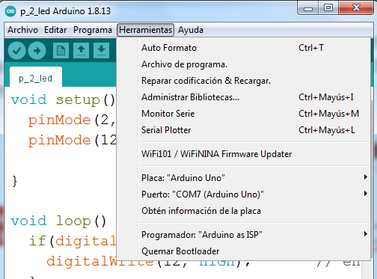
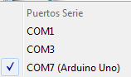
Seleccionar la placa con la que se está trabajando y el puerto al que está conectada en la pestaña de “Herramientas”.
Placa
Puerto

Slide 25
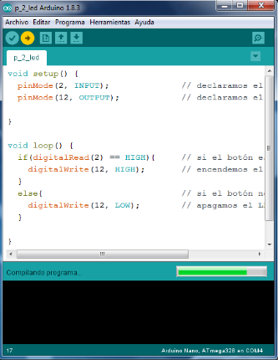
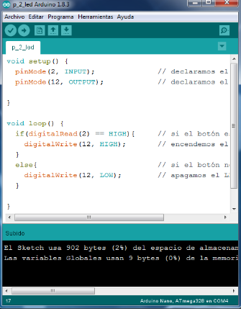
Dar clic en “subir” y esperar a que aparezca la leyenda de “subido”.
Clic en “subir” para cargar programa
Una vez que aparezca “subido”, significa que se cargó el programa correctamente en el Arduino
Esperar a que la barra de estado se llene

